Slide 1
Generación de computadoras
Antulio Emilio Merida Altuzar

Slide 2
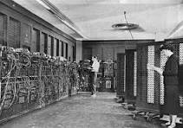
Primera generación de computadoras
Tubos de vacio:
Necesidades de energía
Grandes sistemas de investigación

Slide 3
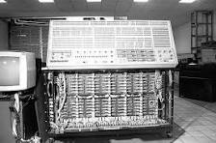
Segunda generación
Trasisiones
Aparecen los primeros lenguajes de comparación: combol.

Slide 4
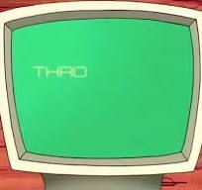
Tercera generación de computadoras
Cirtuitos integrados
Aparecen los primeros sistemas operativos
Iterconexion de las primeras computadoras en red
Aparecen las primeras mini computadoras

Slide 5
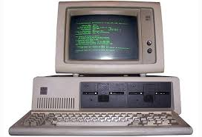
Cuarta generación de computadoras
Miniaturización de los circuitos
Aparición de las computadoras personales
Interfaces graficas

Slide 6
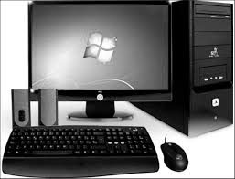
Quinta generación de computadoras (1978-?)
Inteligencia artificial, sistemas expertos, vison artificial, robotica.
Computadoras cada ves mas rápidas

